Slide 1
复习
刚体的一般运动：质心的平动加绕质心的转动
刚体的平动：可以用质点动力学的方法来处理。
刚体的定轴转动：刚体上各点都绕同一固定转轴做不同半径的圆周运动，用角量描述。
转动惯量
定轴转动定律
转动中惯性大小的量度

Slide 2
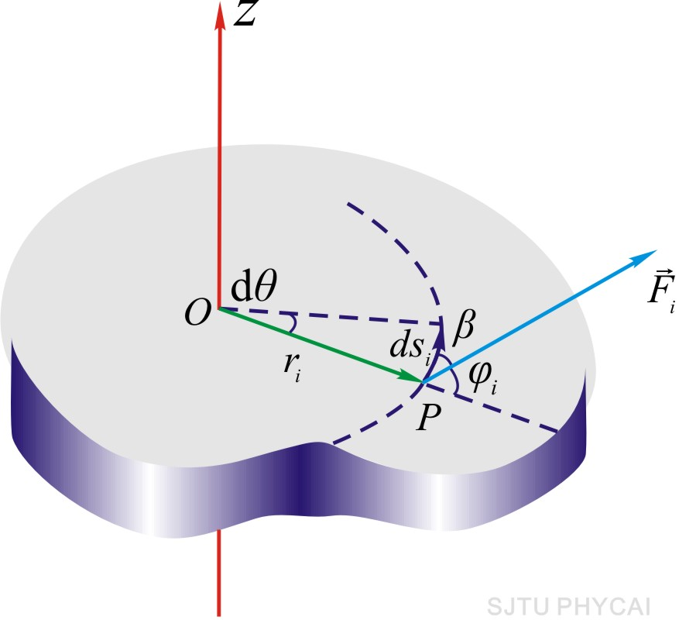
§3-3 定轴转动中的功能关系
一、力矩的功
设作用在质元Δm_{i}上的外力 位于
转动平面内。
合外力对刚体做的元功：
力矩的功：

Slide 3
二、刚体的转动动能
刚体的转动动能
比较：

Slide 4
三、定轴转动的动能定理
由定轴转动定律
刚体定轴转动的动能定理：总外力矩对刚体所做的功等于刚体转动动能的增量。
对比：

Slide 5
四、刚体的重力势能
以地面为势能零点，刚体和地球系统的重力势能：
结论：刚体的重力势能决定于刚体质心距势能零点的高度，与刚体的方位无关。即计算刚体的重力势能只要把刚体的质量全部集中于质心处，当一个质点处理即可（无论平动或转动）

Slide 6
4、定轴转动的功能原理和机械能守恒定律
质点系功能原理对刚体仍成立：
W
+
W
=
（
E
+
E
）—
E
+
E
k
p
（
k
1
p
）
外
内非
2
2
1
若W_{外}+ W_{内非}=0，
则 E_{k} +E_{p} =常量。
即如果合外力不做功，非保守内力也不做功，
或二者的功的代数和为零，机械能守恒定律.
若在刚体转动过程中,只有重力做功,其他非保守内力不做功,则刚体在重力场中机械能守恒.
=常量
即刚体的重力势能和刚体的转动动能相互转化、总和不变。

Slide 7
例：装置如图所示，均质圆柱体质量为m₁，半径为R，重锤质量为m₂ ，最初静止，后将重锤释放下落并带动柱体旋转，求重锤下落 h 高度时的速率v，不计阻力，不计绳的质量及伸长.
R
[解] 方法1. 利用质点和刚体转动的动能定理求解.
h
由质点动能定理
由刚体动能定理

Slide 8
约束关系
联立得
R
方法2. 利用质点系动能定理求解
将转动柱体、下落物体视作质点系
h
由质点系动能定理
约束关系
联立得

Slide 9
例：一质量为m，长为L的均匀细棒OA，可绕光滑轴在竖直平面内转动。今使棒从水平位置开始自由下摆.求细棒摆到 角时及竖直位置时其中心点C和端点A的速率。
c
解：分析
o
A
（1）应用机械能守恒定律
EP
EP
A
A
（2）求细棒摆到竖直位置时

Slide 10
§3-4 定轴转动刚体的角动量定理和角动量守恒定律
1、质点的角动量
角动量的大小为
L
mv
O r
质点的角动量
方向满足右手螺旋法则
单位是千克平方米每秒(kgm²/s)

Slide 11
2、 刚体的角动量
质点的角动量
以角速度ω绕OZ轴(定轴)旋转的刚体，现将刚体分割成许多质元
Z
r_{i}
M
对Z轴的角动量
⊥
的大小
方向沿Z轴

Slide 12
Z
刚体总角动量 大小：
r_{i}
M
刚体对Z轴的转动惯量
刚体对Z轴的角动量
类比质点的动量
p
=
m
v

Slide 13
3、角动量定理
Z
设 时间内，刚体角
速度由
对(1)式两边积分得定轴转动的角动量定理(积分形式)
而把(1)式称为定轴转动的角动量定理的微分形式

Slide 14
定轴转动的角动量定理：定轴转动的刚体对轴的角动量的增量等于对同一转轴合力矩的角冲量
角动量的增量
角冲量
角冲量又叫冲量矩，故此定理又叫冲量矩定理。它与质点的动量定理存在类比关系：

Slide 15
4、角动量守恒定律
角动量定理
若：
则:
定轴转动的角动量守恒定理：若定轴转动的刚体所受对转轴的合外力矩恒为零，则刚体对该轴的角动量保持不变。
类比：
适用于刚体、非刚体和物体系。

Slide 16
1. 刚体( J 不变)的角动量守恒
若 M=0，则 Jω =常量，而刚体的 J 不变，故 ω 的大小，方向保持不变。
如：直立旋转陀螺不倒。
o

Slide 17
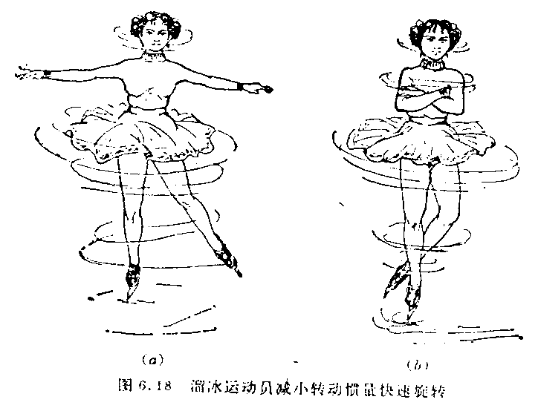
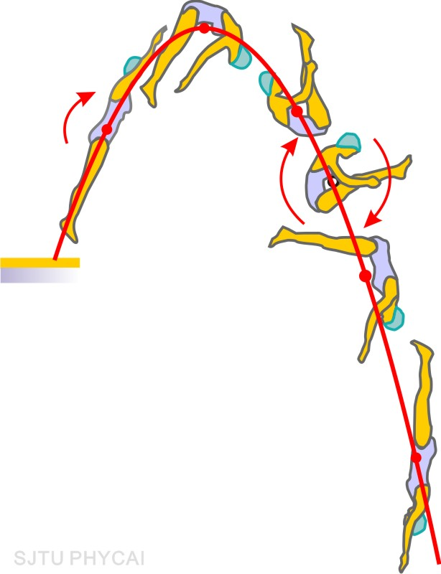
2. 非刚体( J 可变)的角动量守恒
当 J 增大，ω 就减小，当 J 减小，ω 就增大。
如：当滑冰、跳水、体操运动员在空中为了迅速翻转也总是曲体、减小转动惯量、增加角速度。当落地时则总是伸直身体、增大转动惯量、使身体平稳落地。

Slide 18
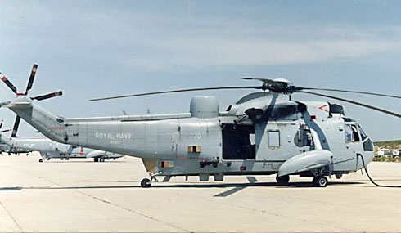
3. 物体系的角动量守恒
若系统由几个物体组成，当系统受到的外力对轴的力矩的矢量和为零，则系统的总角动量守恒：
如：直升机机尾加侧向旋叶，是为防止机身的反转。
Notes:
开始不旋转的物体，当其一部分旋转时，必引起另一部分朝另一反方向旋转。

Slide 19
质点运动与刚体定轴转动对照
质点运动
刚体定轴转动
速度
角速度
加速度
角加速度
力
力矩
质量 m
转动惯量
动量
角动量

Slide 20
质点运动规律与刚体定轴转动的规律对照
质点的平动
刚体的定轴转动
运动定律
转动定律
动量定理
角动量定理
动量守恒定律
角动量守恒定律
力的功
力矩的功
动能
转动动能

Slide 21
质点运动规律与刚体定轴转动的规律对照
质点的平动
刚体的定轴转动
动能定理
动能定理
重力势能
重力势能
机械能守恒
机械能守恒
只有保守力作功时
只有保守力作功时

Slide 22
例3-6 摩擦离合器 飞轮1：J₁、 ω₁ 摩擦轮2： J₂、 静止，两轮沿轴向结合，求结合后两轮达到的共同角速度。
解：
两轮对共同转轴的角动量守恒
2
1
2
1
在啮合过程中，摩擦力矩做功，所以机械能不守恒，部分机械能将转化为热能。

Slide 23
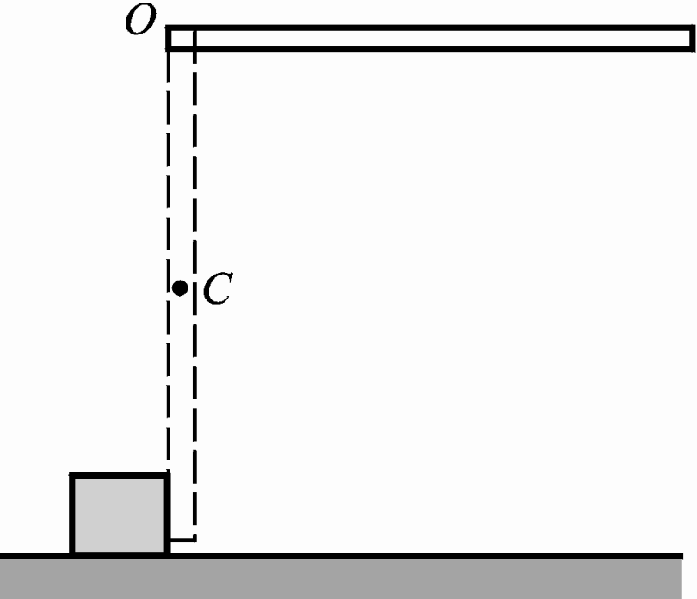
例3-7 匀质细棒：l 、m，可绕通过端点O的水平轴转动。棒从水平位置自由释放后，在竖直位置与放在地面的物体m相撞。该物体与地面的摩擦因数为 μ，撞后物体沿地面滑行一距离 s 而停止。求撞后棒的质心C 离地面的最大高度 h ，并说明棒在碰撞后将向左摆或向右摆的条件。
解：
分三个阶段进行分析。
第一阶段：棒自由摆落的过程，机械能守恒。

Slide 24
第二阶段：碰撞过程。系统的对O轴的角动量守恒。
第三阶段：碰撞后物体的滑行过程与棒的上升过程。物体做匀减速直线运动。
联合求解，即得碰撞后棒的角速度：

Slide 25
ω'取正值，表示碰后棒向左摆；反之，表示向右摆。
棒向左摆的条件为
棒向右摆的条件为
棒的质心C上升的最大高度，也可由机械能守恒定律求得：

Slide 26
例题）一木杆长 可绕光滑端轴O旋转。设这时有一质量为m的子弹以水平速度 射入杆端并嵌入杆内，求杆偏转的角度。
M₊
M
m
已知：
特别注意：以后凡遇到质点与刚体的碰撞之类的问题，均要应用角动量守恒求解，而一般不能应用动量守恒求解。

Slide 27
解：
此题可分为两个过程，(1) 碰撞过程；(2) 上摆过程。碰撞过程以子弹和木杆组成的系统的角动量守恒。上摆过程以子弹、木杆和地球组成的系统机械能守恒。
碰撞过程
O
系统在子弹射入之前的角动量：
O
M₊
M
系统在子弹射入之后的角动量：
依角动量守恒定理：
子弹射入之前

Slide 28
(2) 上摆过程：以M、m、地球为研究对象，以杆下端为势能零点
N
O
O
初态的机械能
M₊
M
末态的机械能
mg
依机械能守恒：
（1）式代入（3）式

Slide 29
例题）质量为M、半径为R的转台，可绕通过中心
的竖直轴转动。质量为m的人站在边沿上，人和转台原来都静止。如果人沿台边缘奔跑一周，求对地而言，人和转台各转动了多少角度？
+
m
已知：
X
求：
M
解：以M、m为研究对象
故角动量守恒

Slide 30
若人和转台的角速度分别为
因人和台原来都静止故角动量
+
m
X
M
（2）式×dt积分：

Slide 31
m
X
M
A
A
m

